Slide 1


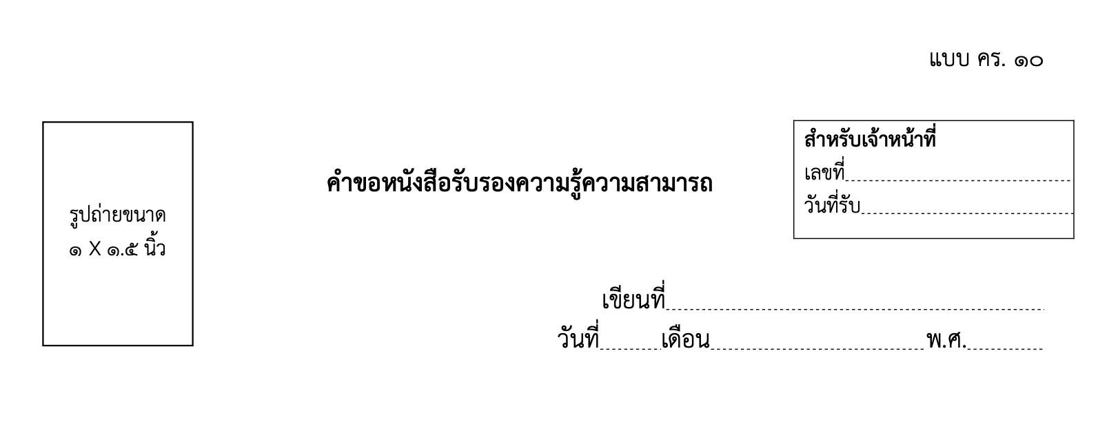
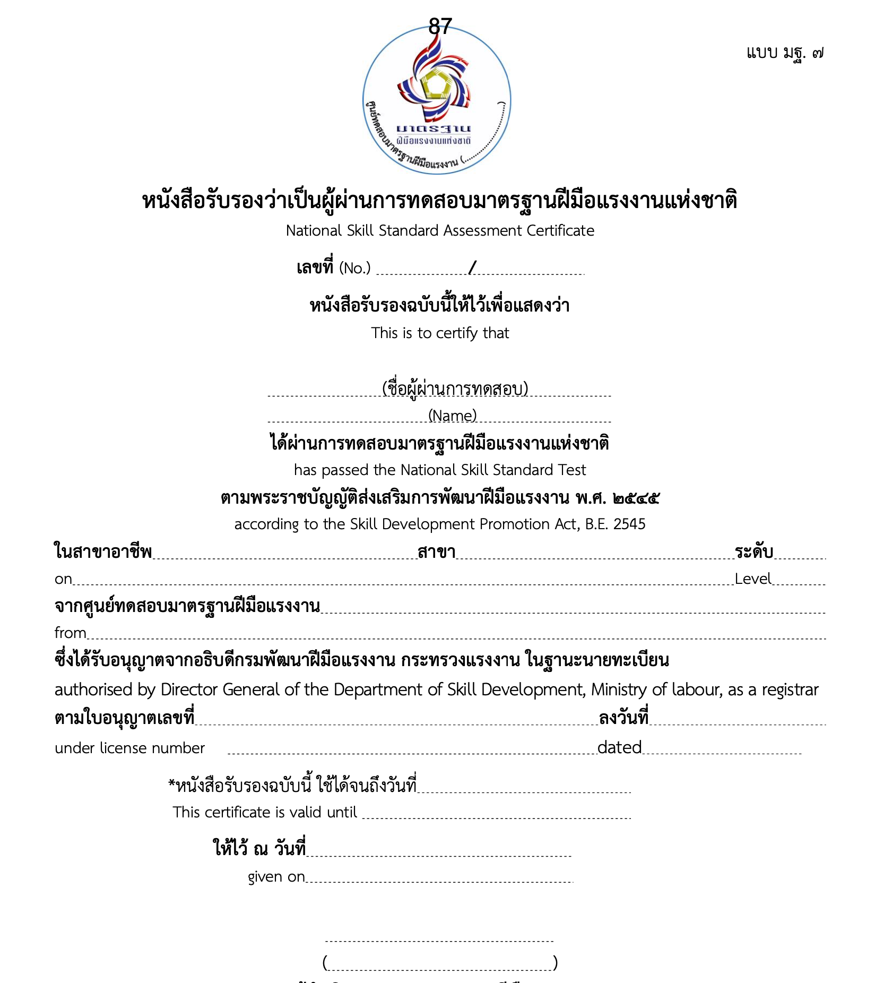
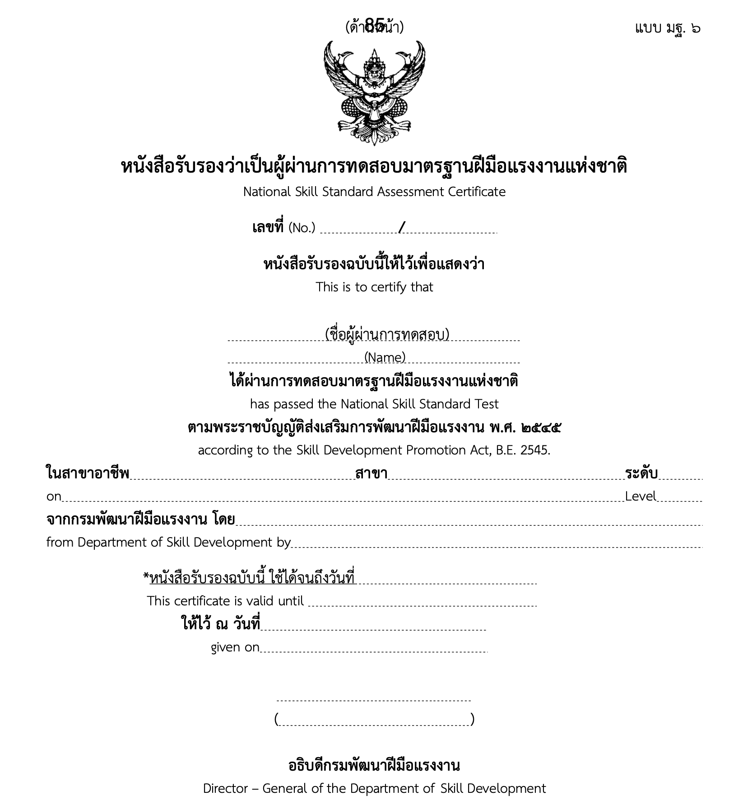


การประเมินความรู้ความสามารถ
Q : การประเมินความรู้ความสามารถต้องใช้เอกสารอะไรบ้าง ?
A : เอกสารหลักฐานประกอบการยื่นคำขอ
(1) รูปถ่ายหน้าตรง ขนาด 1 X 1.5 นิ้ว ซึ่งถ่ายมาแล้วไม่เกินหกเดือน จำนวน 3 รูป
(2) สมุดประจำตัวตามพระราชบัญญัติส่งเสริมการพัฒนาฝีมือแรงงาน พ.ศ. 2545 (ถ้ามี)
(3) เอกสารหรือหลักฐานเกี่ยวกับการทดสอบมาตรฐานฝีมือแรงงานแห่งชาติ
(4) เอกสารเกี่ยวกับการศึกษา
(5) เอกสารเกี่ยวกับการฝึกอบรม
(6) เอกสารหรือหลักฐานเกี่ยวกับการทำงานในสาขาที่เกี่ยวข้องกับการประเมิน
*** ค่าธรรมเนียม 1,000 บาท
สำนักงานรับรองความรู้ความสามารถ.

Slide 2

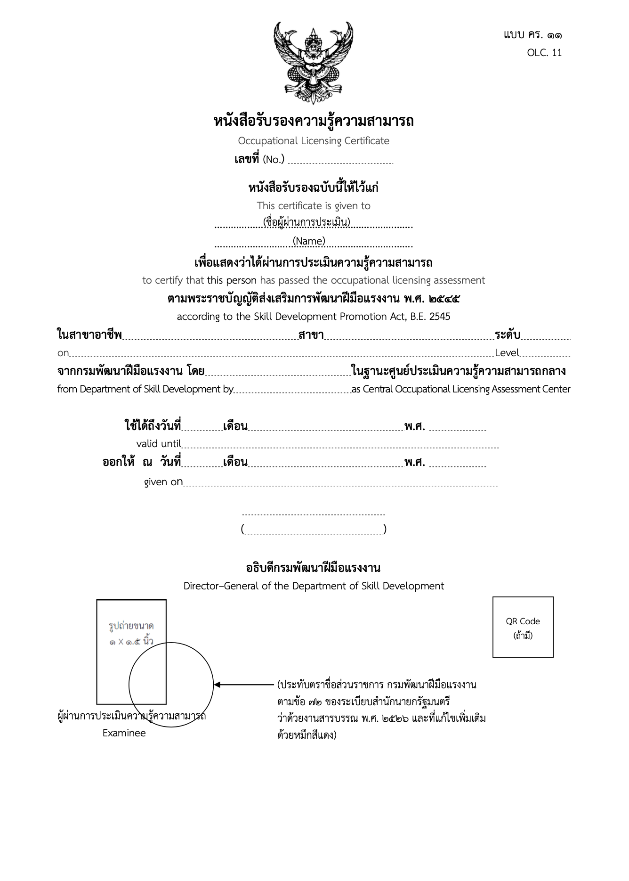
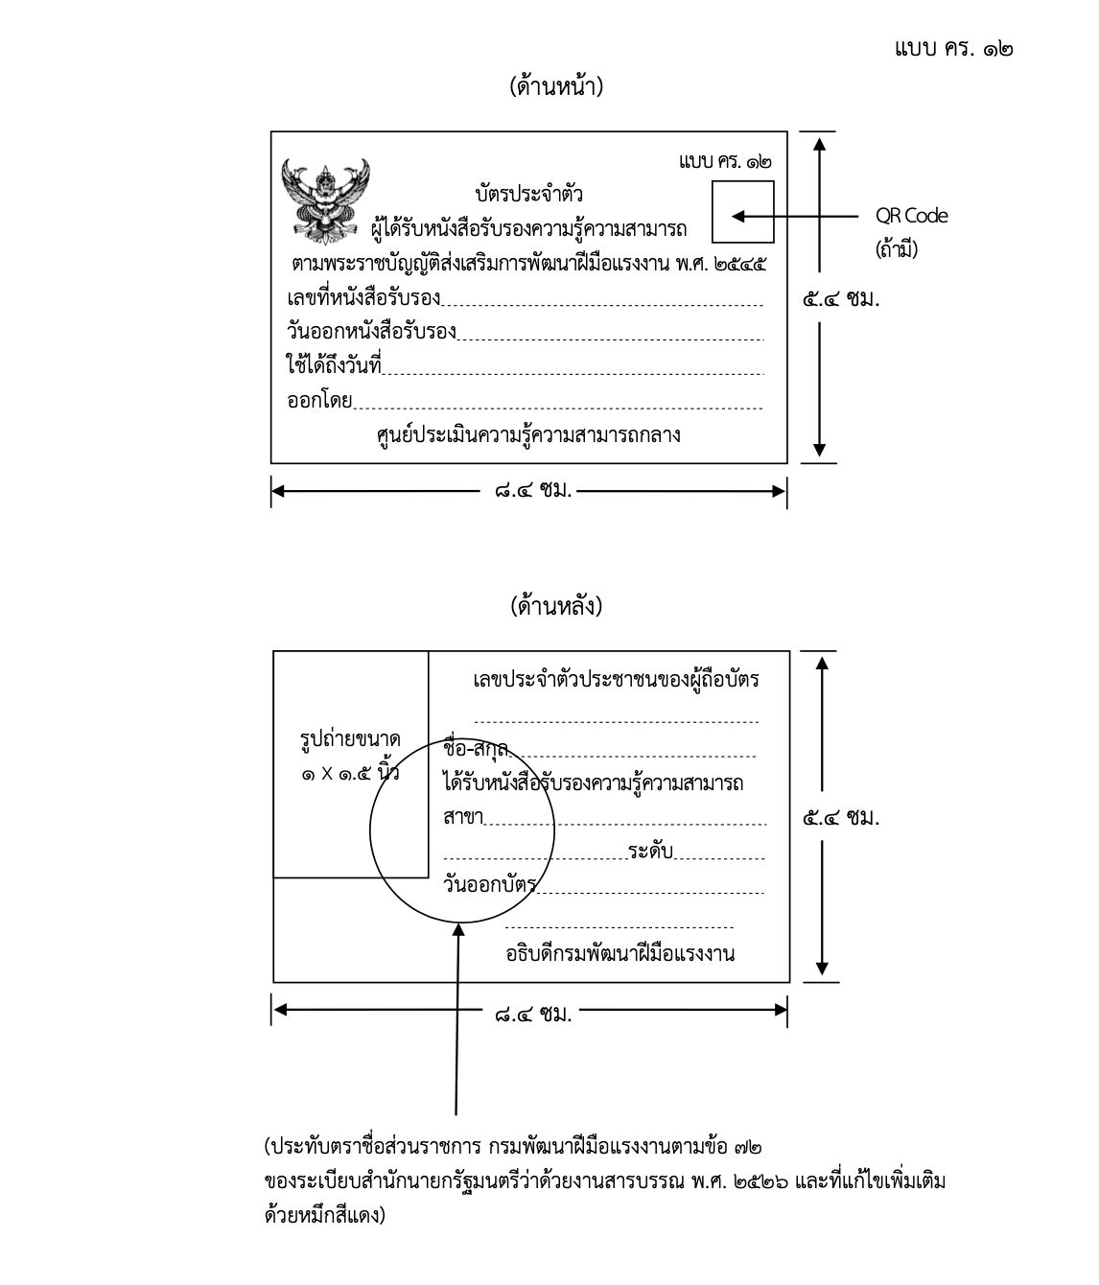
Q : มีหลักเกณฑ์การประเมินอย่างไร ?
ผลการผ่านต้องได้ 85 % ขึ้นไป จึงจะได้รับหนังสือรับรองความรู้ความสามารถและบัตรประจำตัวฯ
A : หลักเกณฑ์การประเมินเพื่อขอหนังสือรับรองความรู้ความสามารถ ดังนี้
(1) ผลผ่านการทดสอบมาตรฐานฝีมือแรงงานแห่งชาติ 50 %
(2) ประสบการณ์ 25 %
ด้านการประกอบอาชีพ
ด้านการศึกษา
ด้านการฝึกอบรม/สัมมนา
ด้านอื่นๆ
(3) คุณลักษณะส่วนบุคคลที่แสดงถึงศักยภาพในการ
ประกอบอาชีพหรือการทำงาน (การสัมภาษณ์) 25 %
การจัดการเกี่ยวกับการปฏิบัติงาน
สภาพแวดล้อมในการทำงาน
การเรียนรู้เกี่ยวกับสถานที่ปฏิบัติงาน
การสร้างความสัมพันธ์ในหน่วยงาน
สำนักงานรับรองความรู้ความสามารถ.

Slide 3
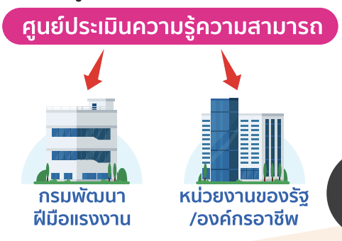
Q : การสมัครยื่นคำขอ (แบบ คร. 10) ยื่นที่ไหน ?
A : การยื่นคำขอ (แบบ คร. 10)
กรุงเทพมหานคร ณ สถาบันพัฒนาฝีมือแรงงาน 13 กรุงเทพมหานคร (วัดธาตุทอง)
จังหวัดอื่น ณ สถาบันพัฒนาฝีมือแรงงาน หรือสำนักงานพัฒนาฝีมือแรงงาน
ผ่านระบบรับรองความรู้ความสามารถ Http://e-service.dsd.go.th
ณ ศูนย์ประเมินความรู้ความสามารถที่ได้รับอนุญาตจากกรมพัฒนาฝีมือแรงงาน
สำนักงานรับรองความรู้ความสามารถ.

